Slide 1
Лабиринт
Состав команды: Абраменко Лев, Белавина Дарья, Спицын Антон

Slide 2
О игре
Игра представляет собой лабиринт, через который главный персонаж должен пройти к порталу. Но это сделать не так просто, ведь на его пути будут попадаться скелеты при столкновении с которыми персонаж умирает. После смерти персонаж перемещается на начало уровня. При вхождении в портал главный герой перемещается на следующий уровень. Всего в игре 4 уровня. Также на пути у главного будут попадаться зелья скорости, который удваивают скорость персонажа до следующего уровня.

Slide 3
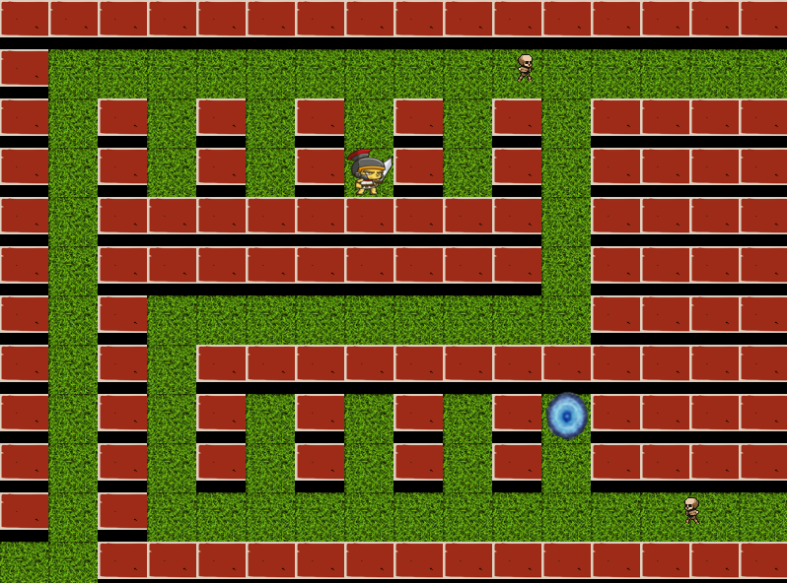
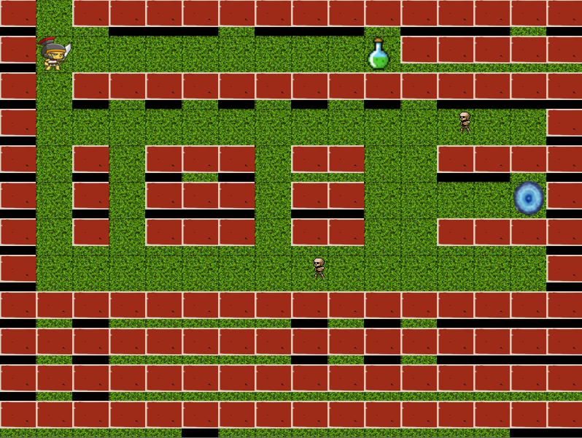
Геймплей

Slide 4
Спасибо за внимание!

